Slide 1
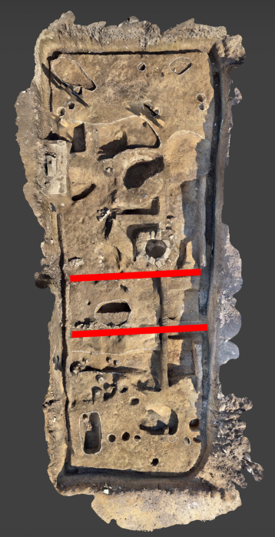
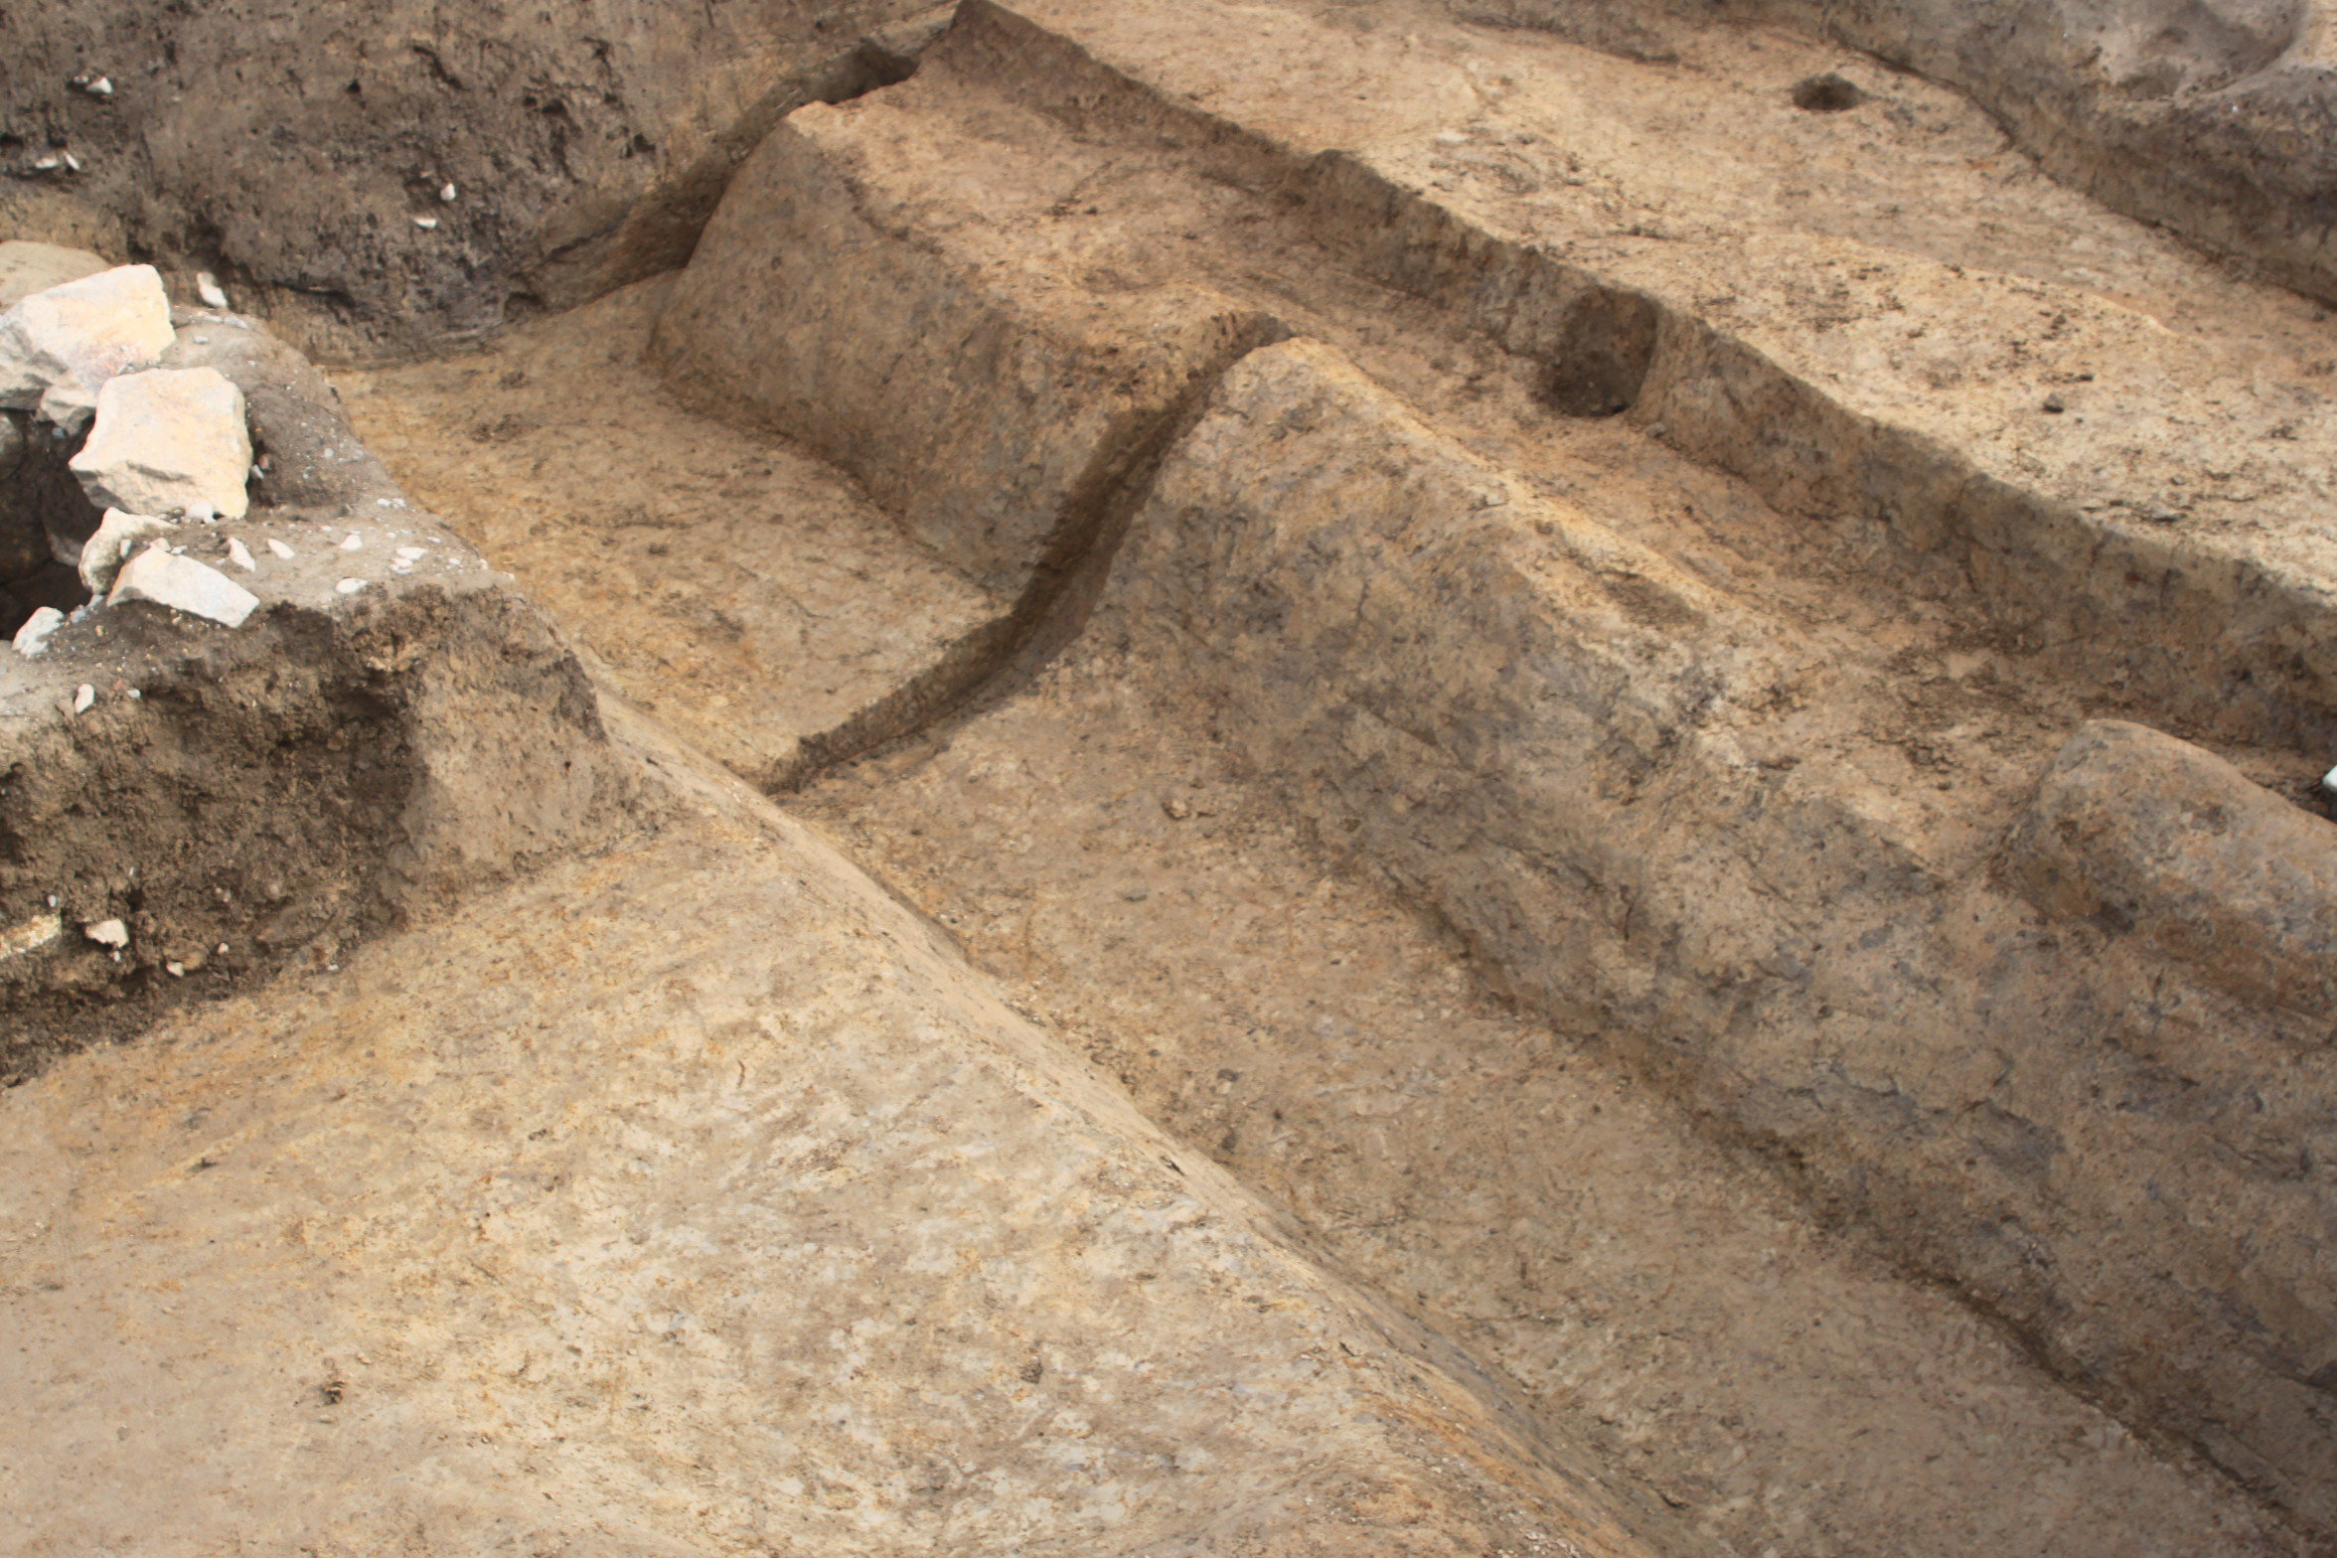
区画溝
国府関連施設の区画溝の可能性がある。全景データは掘り下げ前で、掘り下げ後はこのような溝になる
対応テキスト：
text01.glb
区画溝
位置図

Slide 2
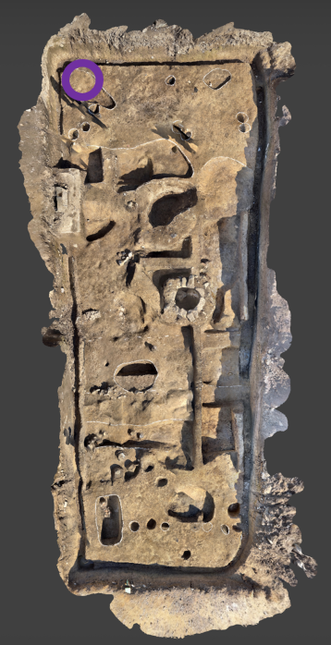
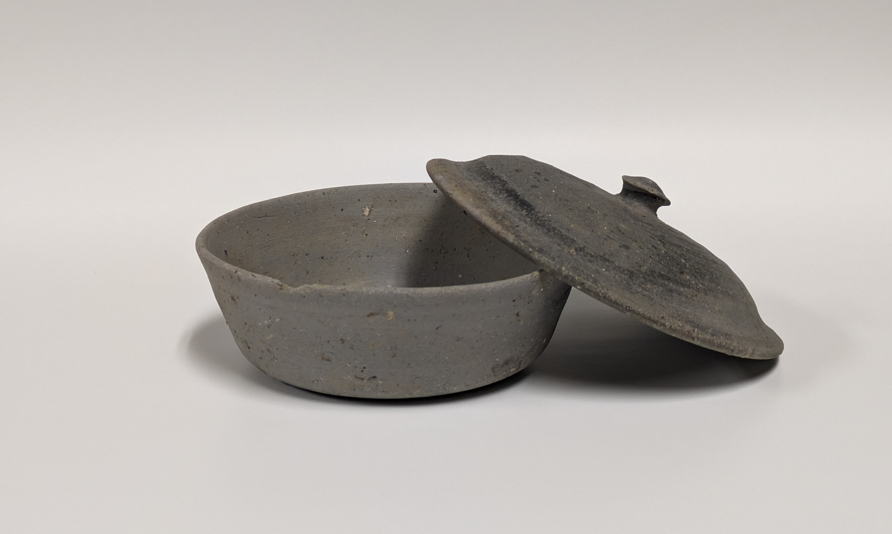
出土位置
須恵器（杯身・杯蓋）
1200度の高温で焼成して作られた器。高台のつかない杯身と、つまみのある杯蓋がほぼ完形の状態で出土した
対応テキスト：
text11.glb
須恵器
位置図
対応モデル：
model11.glb

Slide 3
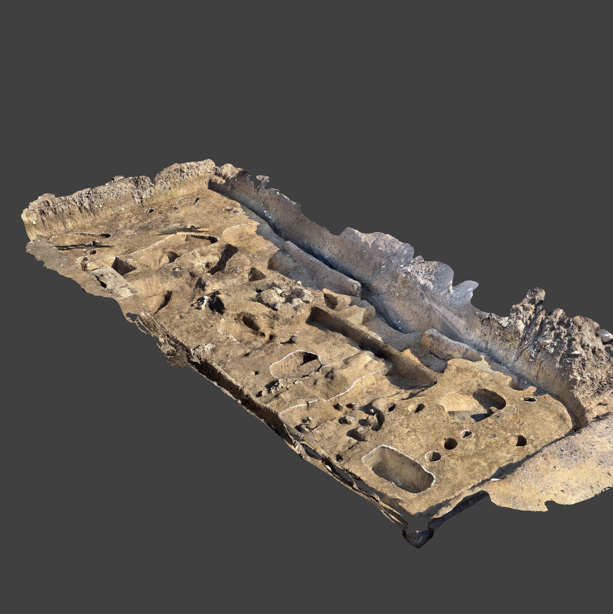
越前国府発掘プロジェクト～越前国府跡発掘調査～
令和5年度（2023年度）に本興寺境内（国府1丁目地係）で実施した越前国府跡発掘調査では、平安時代の遺構が検出されました。
特に、幅2m50cmの溝は国府に関連する官衙施設の区画溝の可能性があり、越前国府の所在地解明の足掛かりとなる成果になりました。それ以外にも、建物の柱を立てる際に空けられた柱穴や、平安時代の遺物がいくつも埋まっていた土坑などが検出されています。
その他にも、平安時代の高級食器であった緑釉陶器や、ほとんど当時の形を保ったまま出土した須恵器があります。特に、緑釉陶器は三足盤と呼ばれる、盤に足が三つついた珍しい形のものが出土しています。

